Slide 1
Результаты Этапа 1 развития программного комплекса
АРМ «Генеральная схема» (2026)
Москва, 2026
ТЗ – Приложение 1 · график – Приложение 3
Период: 12.01.2026 – 30.09.2026 · АО «НТЦ ЕЭС» · НИО-10

Slide 2
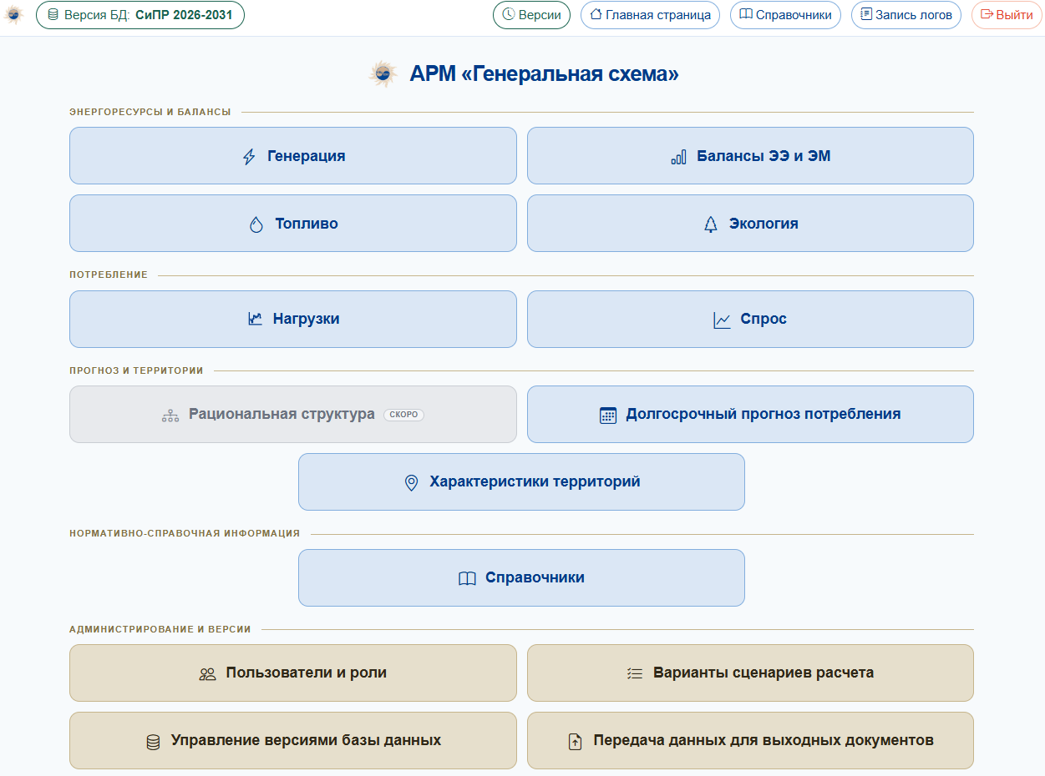
Верхнеуровневая структура АРМ
Фиксация действий пользователей
В том числе:
вход и выход из системы;
загрузка и редактирование данных;
удаление и объединение записей
Пользователь может выбрать любую доступную версию БД и работать с ней как с самостоятельной информационной моделью:
БД1 = СиПР 2026-2031 (утв);
БД2 = СиПР 2027-2032 (план);
БД3 = ГС 2023-2042 (утв)
Пользователь может ознакомиться с используемыми в модулях справочниками:
территориальная структура;
энергосистема и зона;
топливо и технологии;
отраслевые классификаторы и виды затрат;
периоды планирования
генерация и оборудование;
Пользователю могут быть присвоены следующие роли:
админ;
гость;
админ / редактор / чтение в конкретном модуле
Для модулей Нагрузки, Спрос и Балансы предусмотрены варианты с:
измененным составом и статусом территорий;
с учетом особенностей Калининградской области;
с потреблением ГАЭС на заряд / без него
Формирование JSON-файлов по данным выбранной версии БД и их передача для формирования выходных документов

Slide 3
Этап 1: контур реализованных модулей
01
Инфраструктура
02
Справочники
03
Генерация
версии БД, роли, журналы
территории, топлива, НСИ
станции, агрегаты, площадки
04
Нагрузки
05
Спрос
06
Балансы ЭЭ/ЭМ
потребление, максимумы, коэфф.
объемы, приросты, ГАЭС
выработка, своды, передача
07
Топливо
08
Электроемкость
09
Документы
группы, расчет, итоги
ФО, ВЭД, экономика
JSON / выходные формы

Slide 4
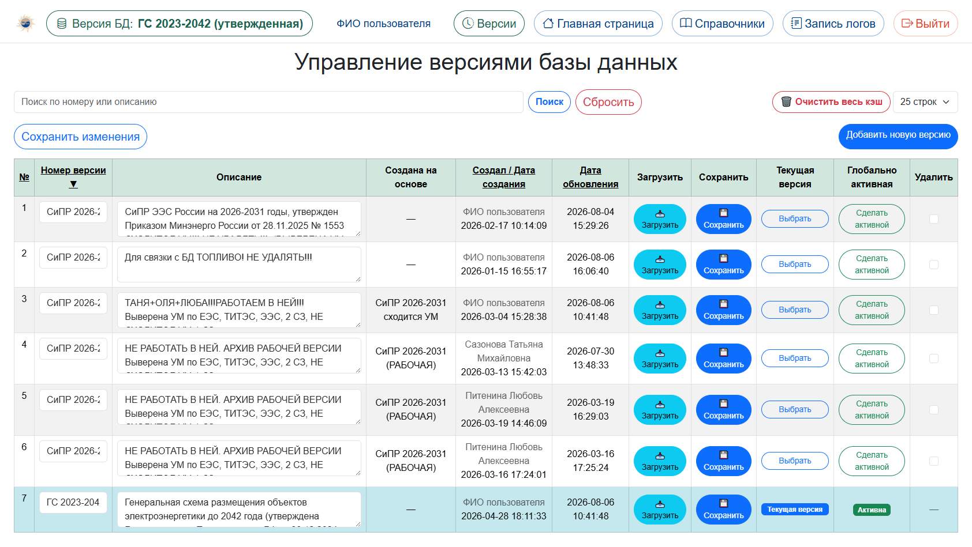
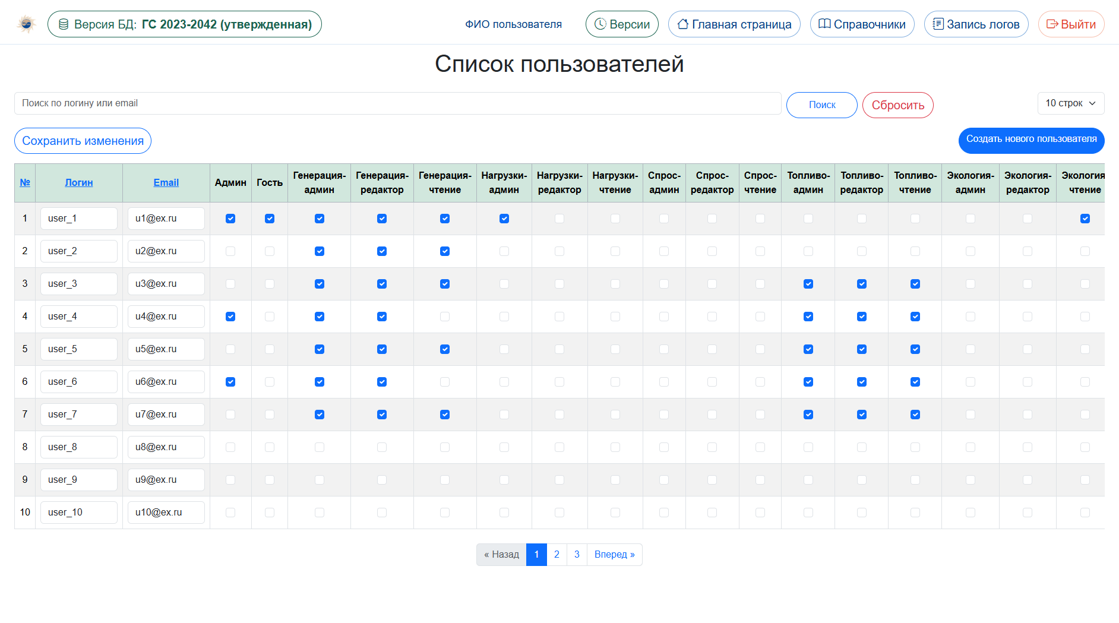
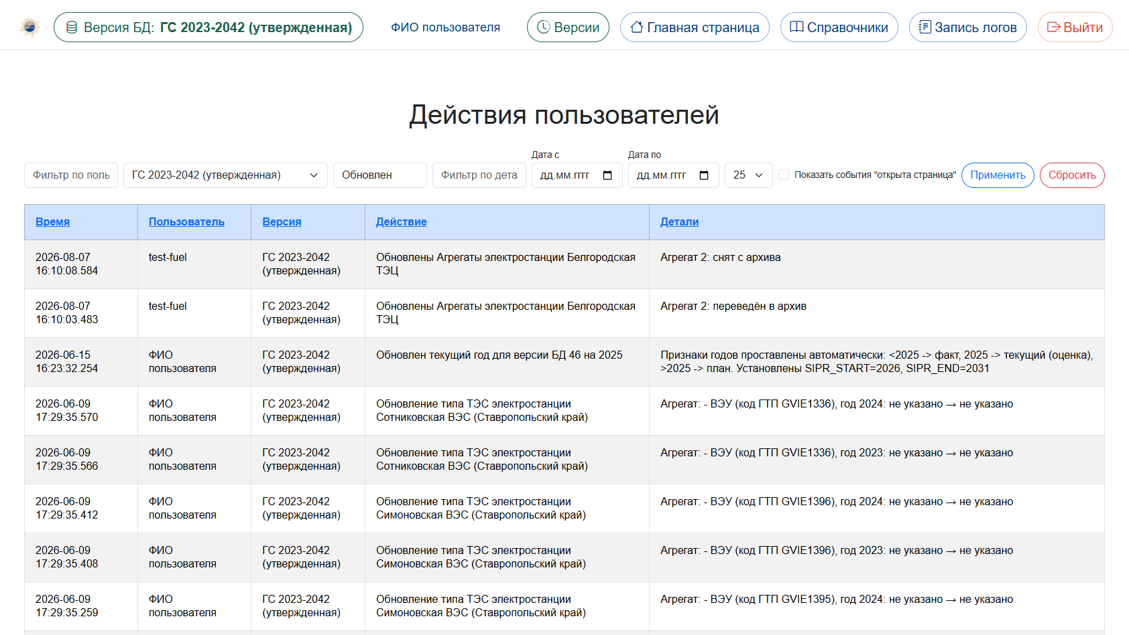
Инфраструктура АРМ: версии, роли, журналы
1
Версии базы данных
2
Пользователи и роли
3
Журналы действий
Выбор рабочей версии и изолированная работа
Админ, гость, админ/редактор
Вход, загрузка, правки – прослеживаемость

Slide 5
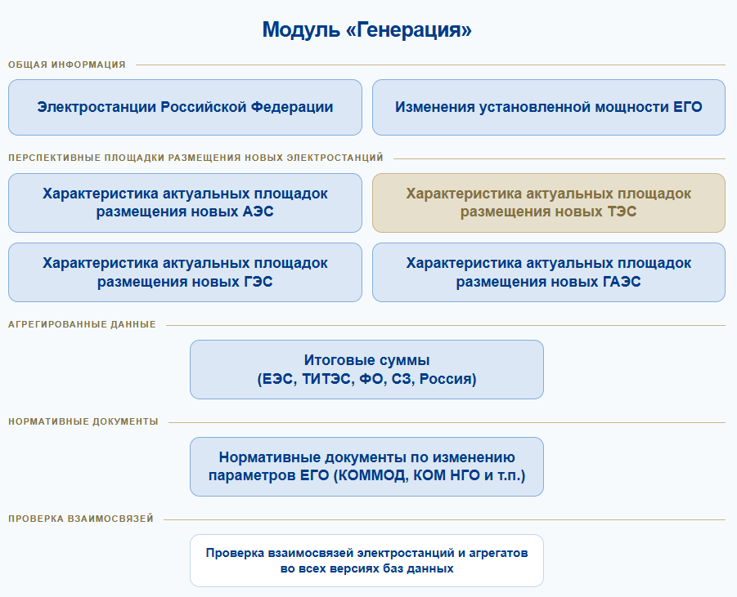
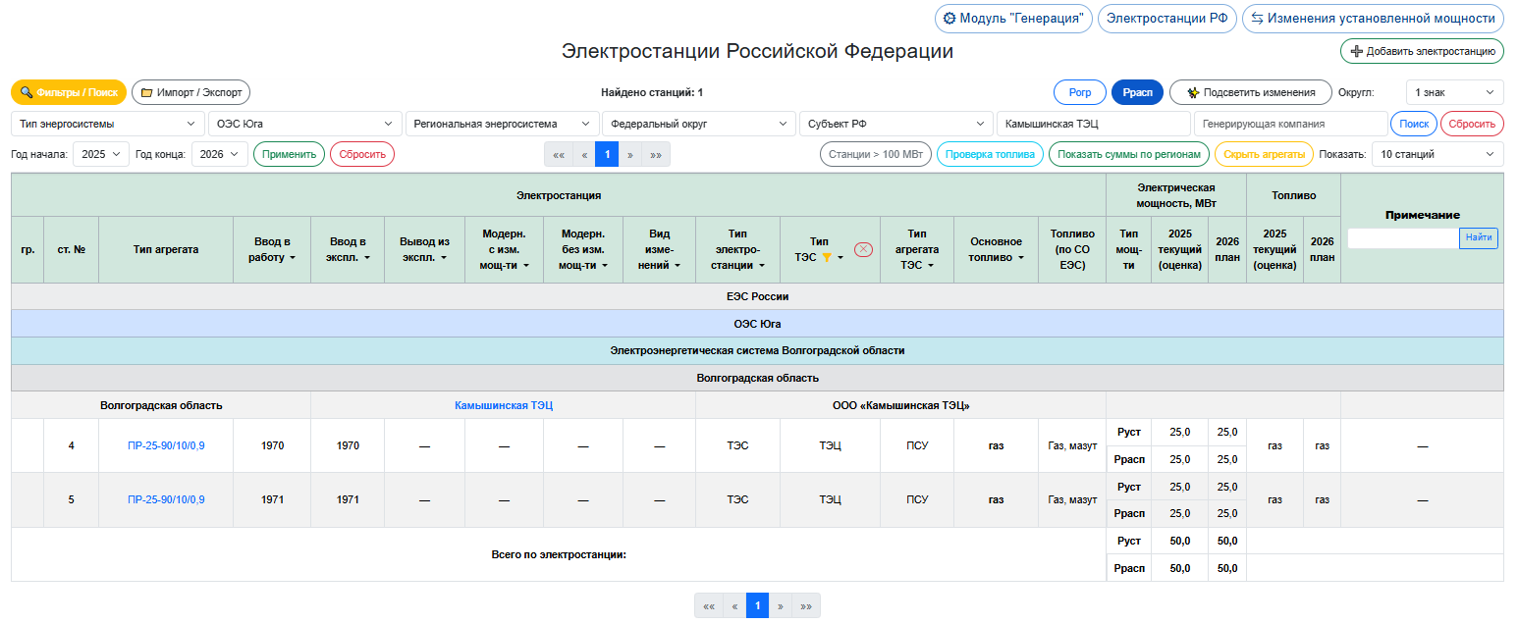
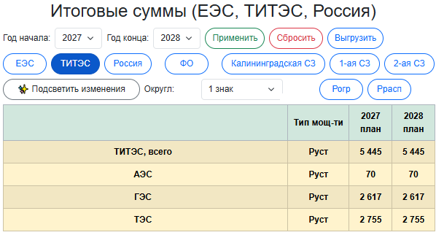
Модуль Генерация (Интерфейс) – 1
Электростанции РФ
Состав и технические характеристики электростанций и ГО
Поиск, фильтрация и выбор периода отображения данных
Настройка округления показателей
Импорт и экспорт данных
Сопоставление электростанций и оборудования между версиями БД по внешним кодам
Агрегация показателей мощности по уровням территориальной иерархии

Slide 6
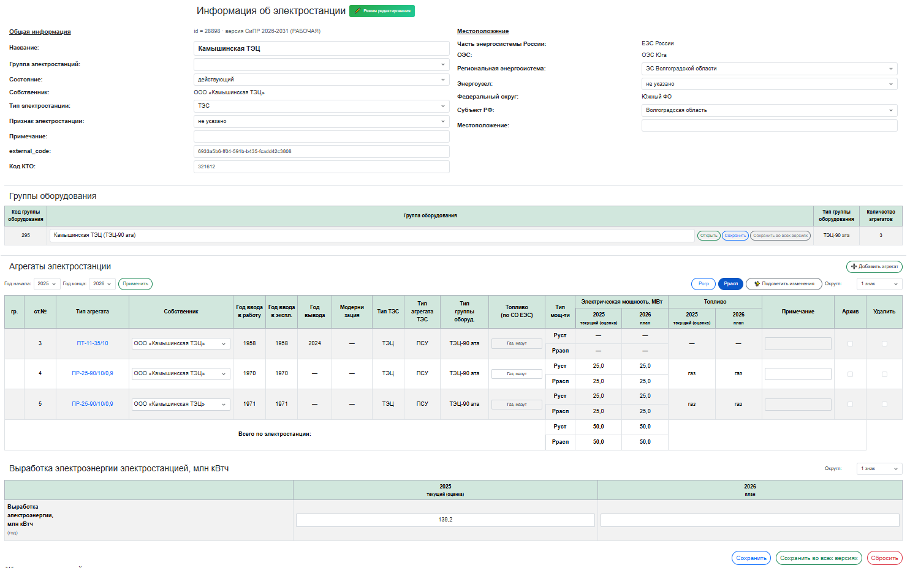
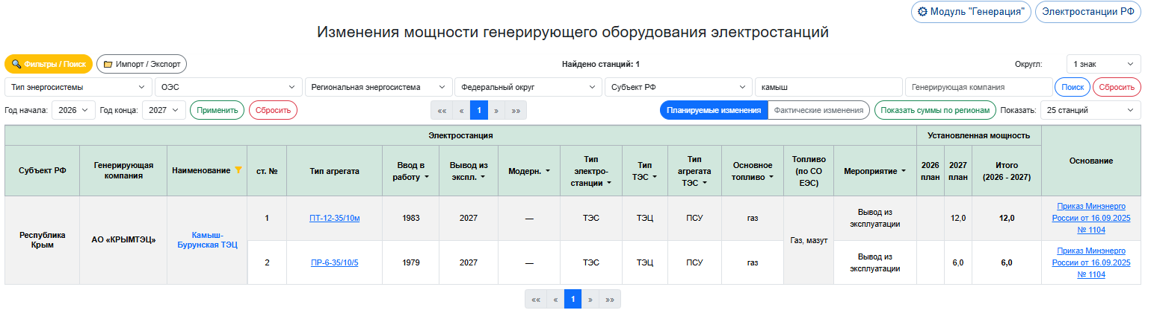
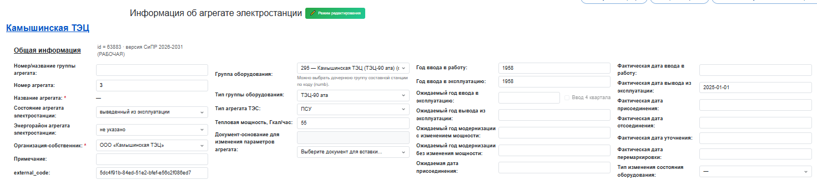
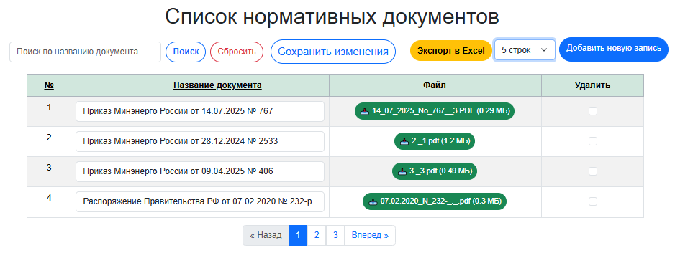
Модуль Генерация (Интерфейс) – 2
Карточки электростанций и агрегатов
Ввод, вывод, модернизация и изменение УМ оборудования
Визуальное выделение изменений
Карточки электростанций и агрегатов с просмотром и сохранением параметров: добавление, редактирование и удаление данных (в зависимости от роли пользователя)
Нормативные документы, являющиеся основанием для изменения параметров ГО

Slide 7
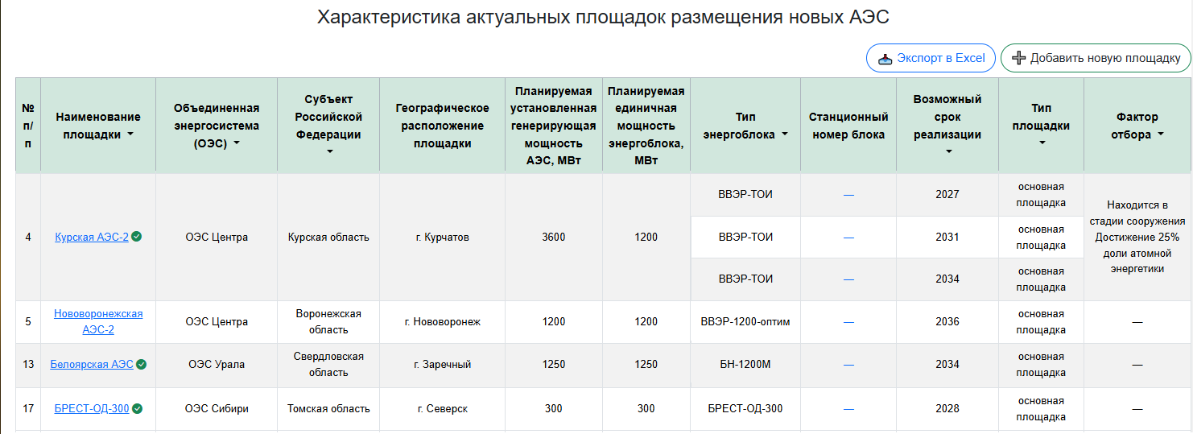
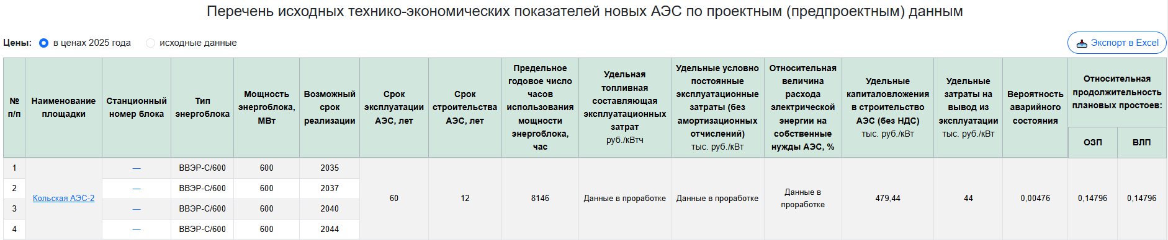
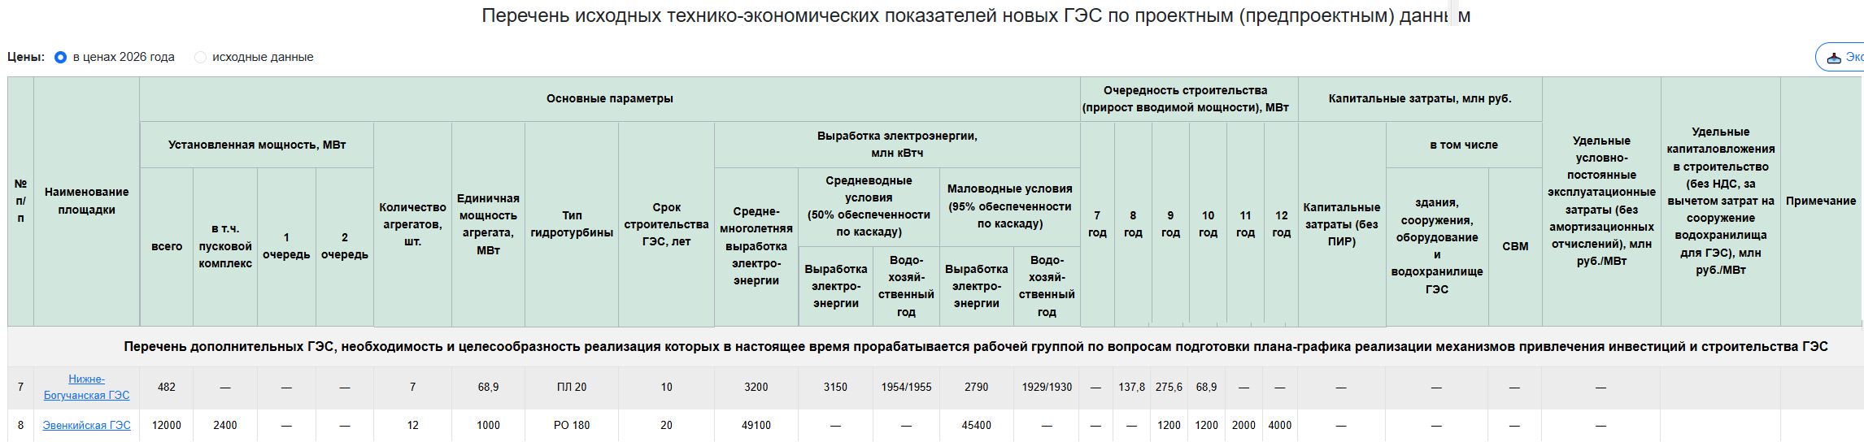
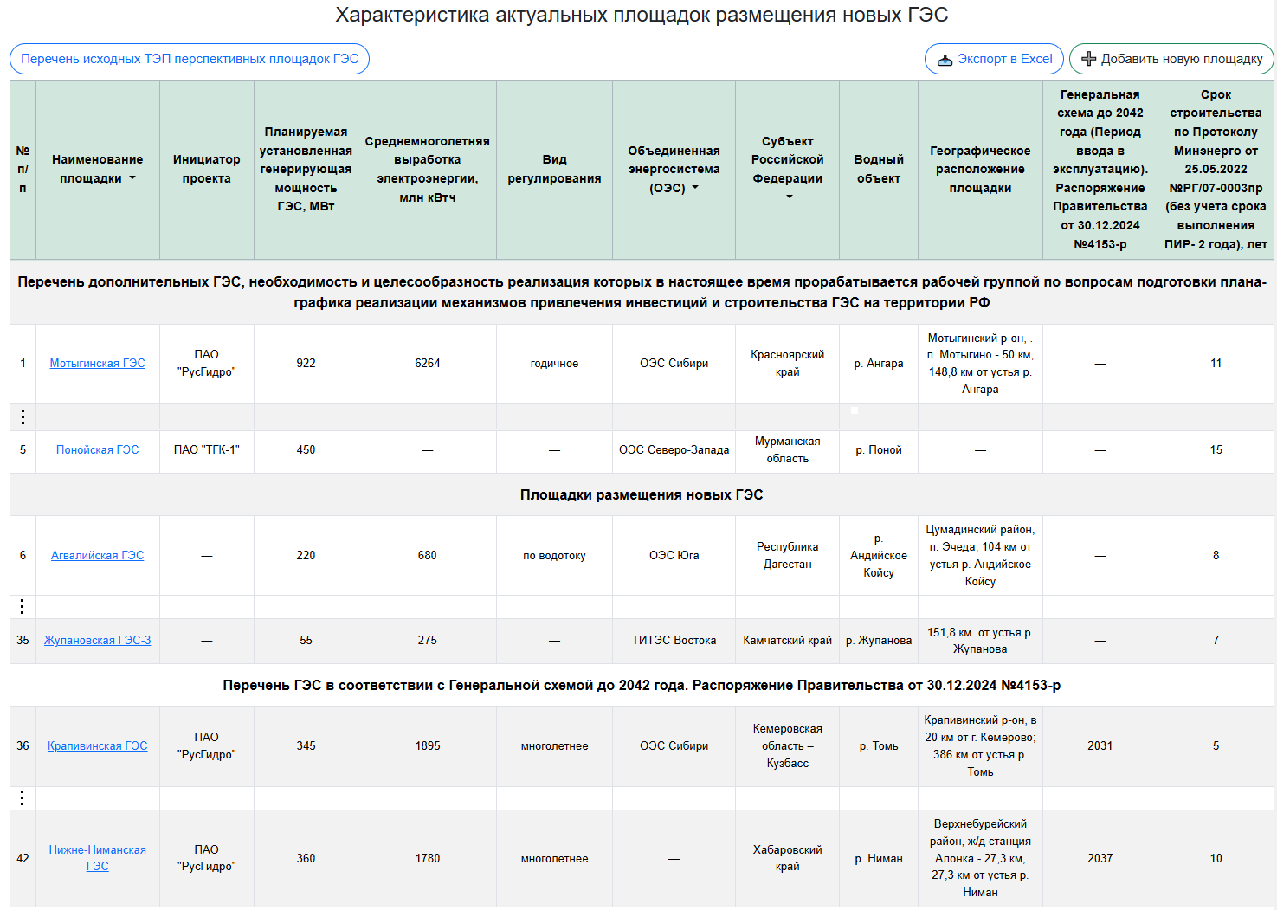
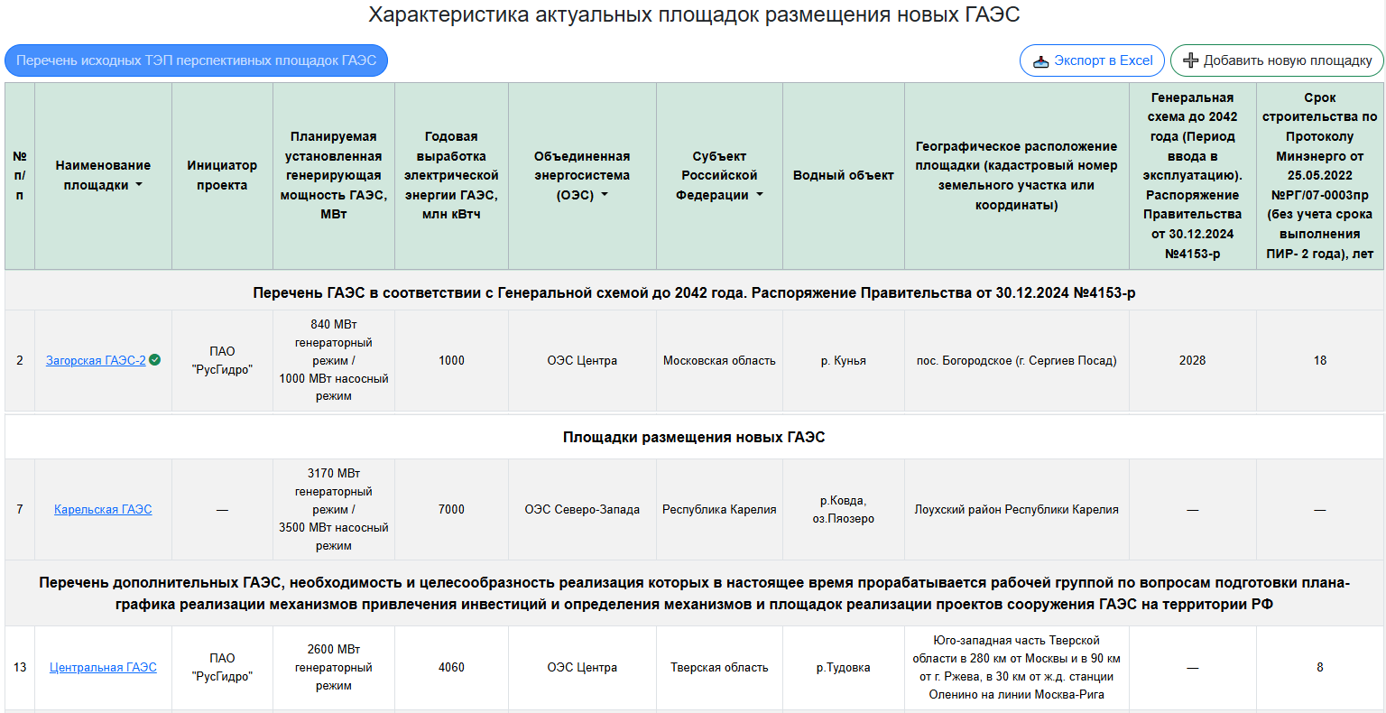
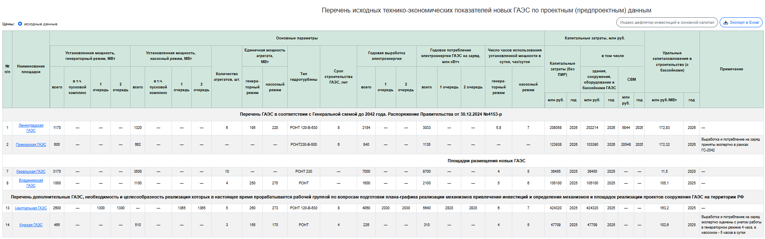
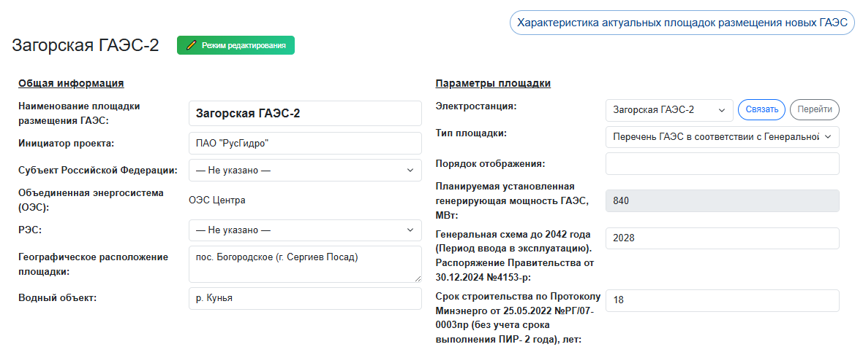
Модуль Генерация (Интерфейс) – 3 перспективные АЭС, ГЭС, ГАЭС и ТЭС
Пересчет затрат перспективных ГЭС и ГАЭС в цены целевого года при наличии годовых коэффициентов;
Расчет удельных капитальных вложений перспективных ГЭС и ГАЭС на единицу УМ

Slide 8
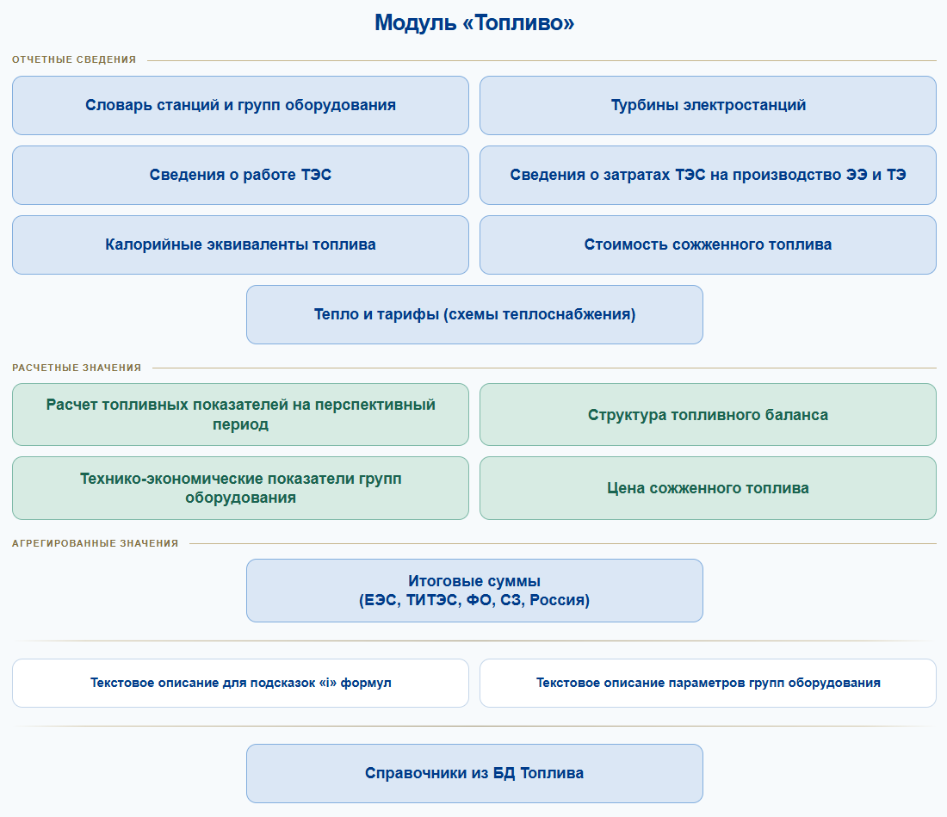
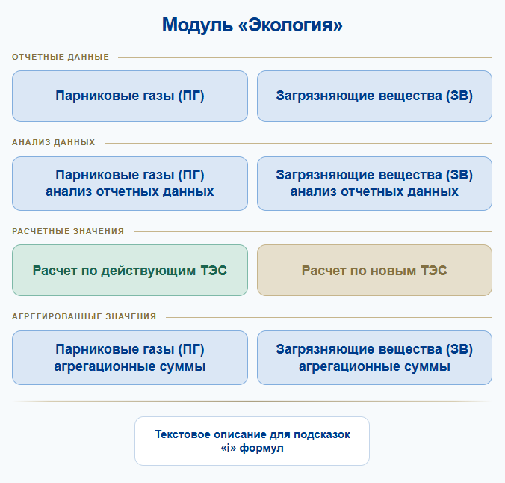
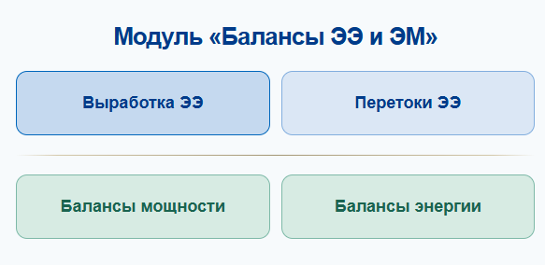
Модуль Генерация. Передача данных

Slide 9
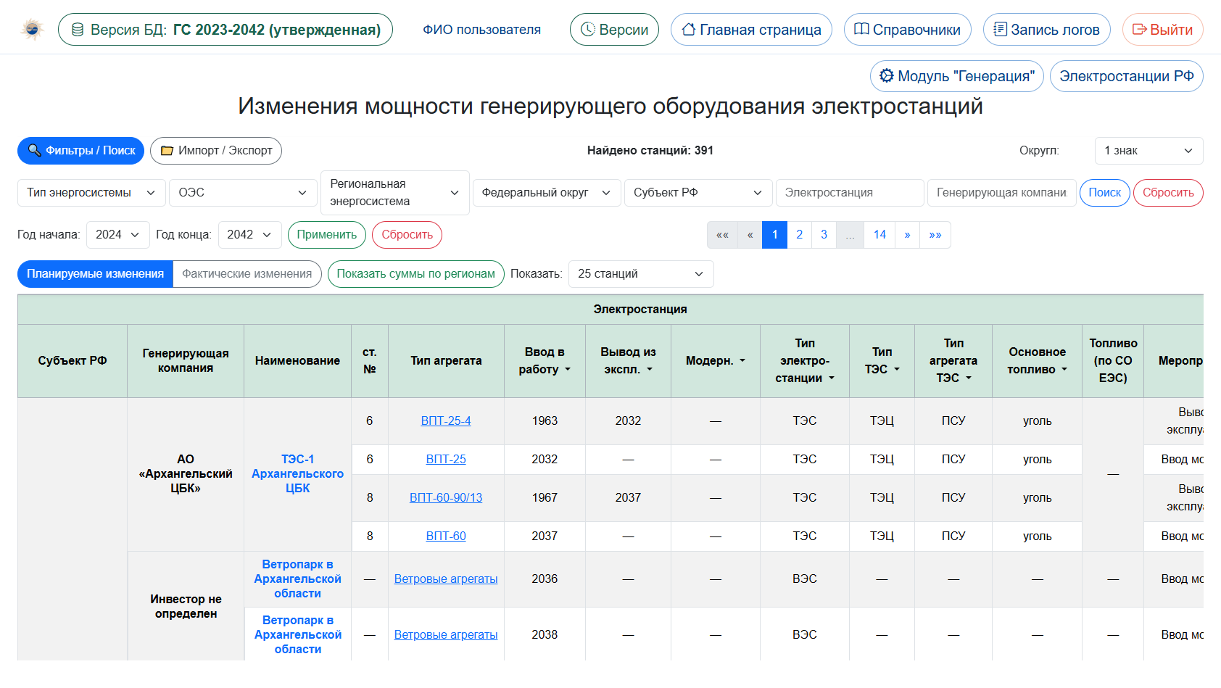
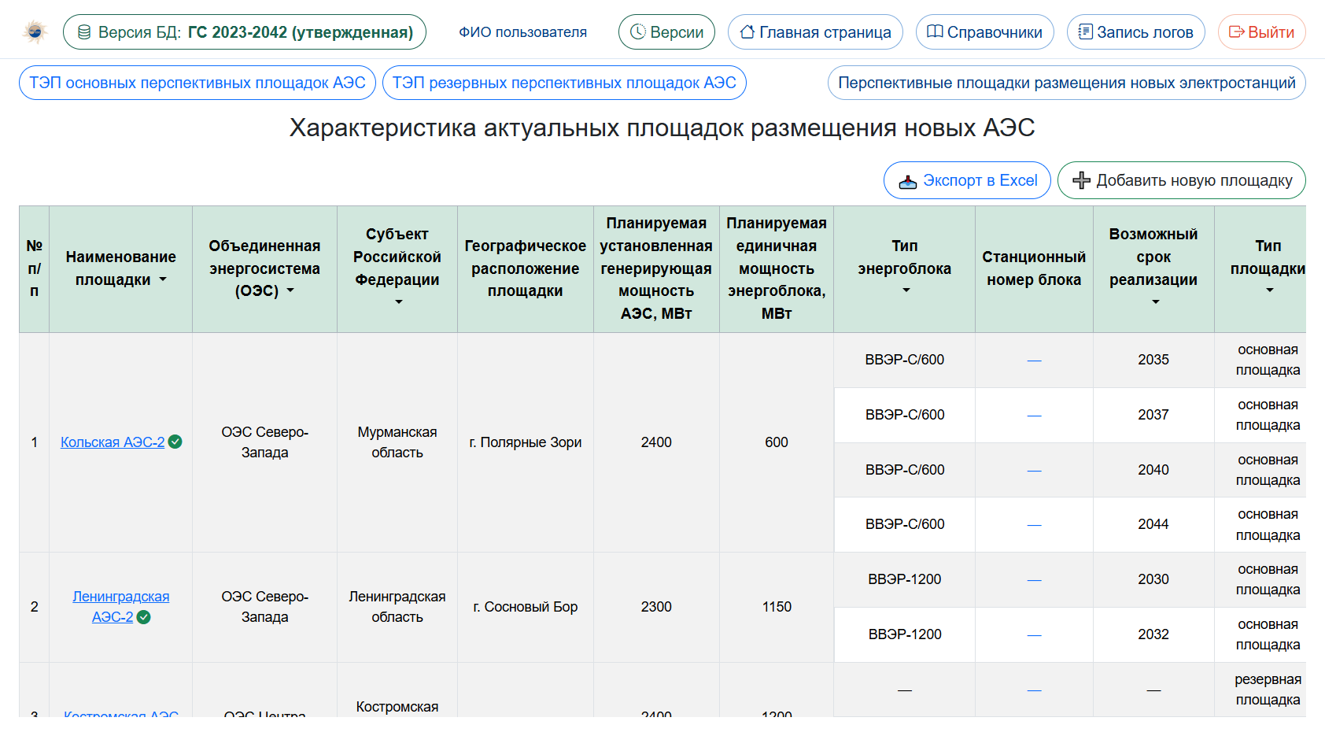
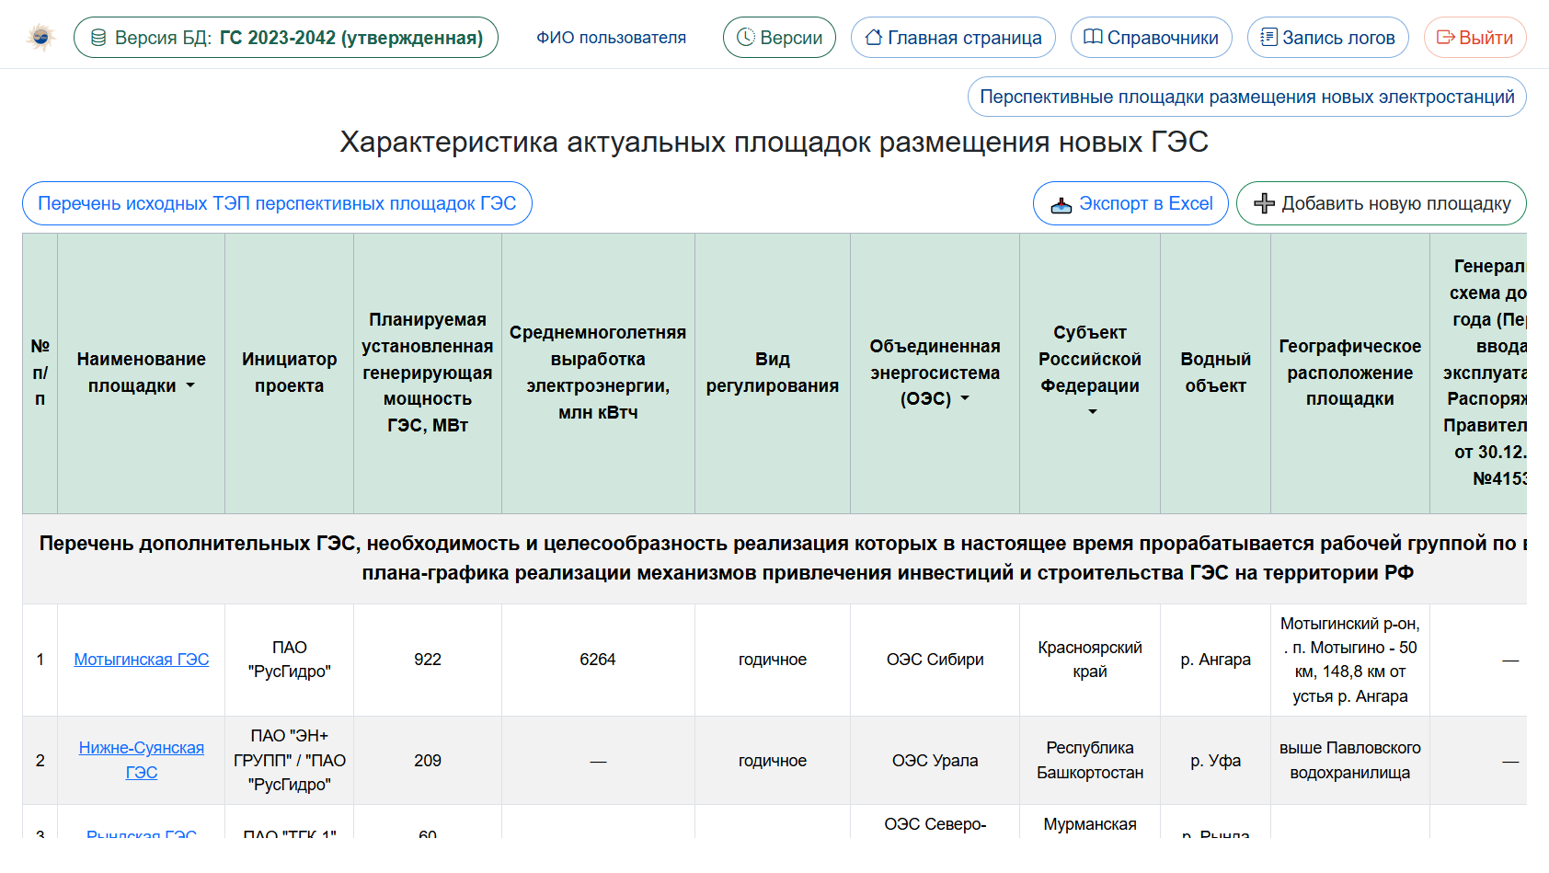
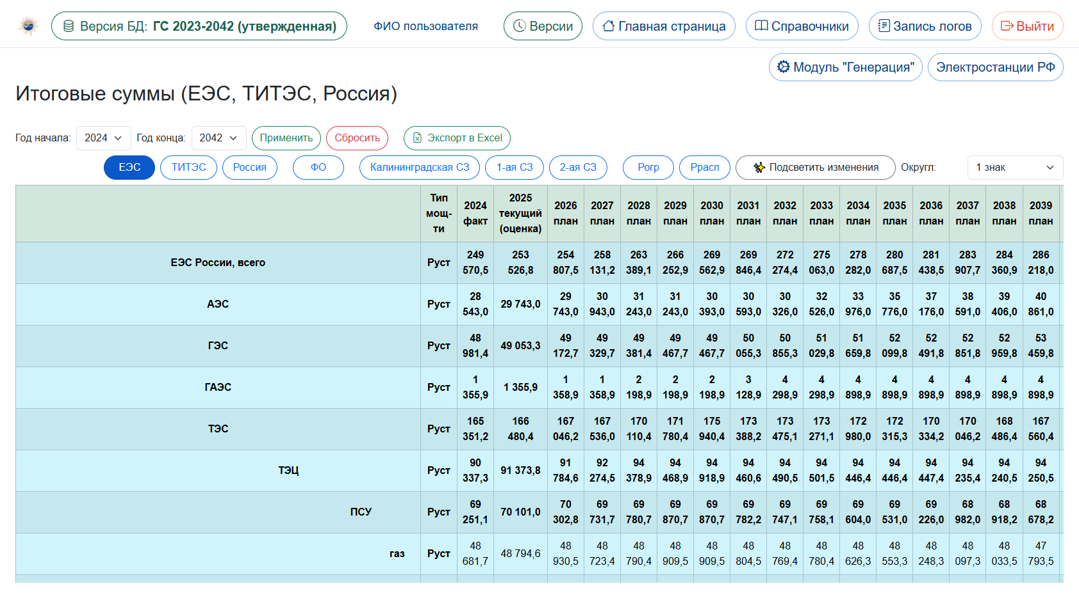
Генерация: изменения УМ, перспективные площадки, итоги
Изменения УМ ЕГО
Перспективные АЭС
Перспективные ГЭС
Итоговые суммы

Slide 10
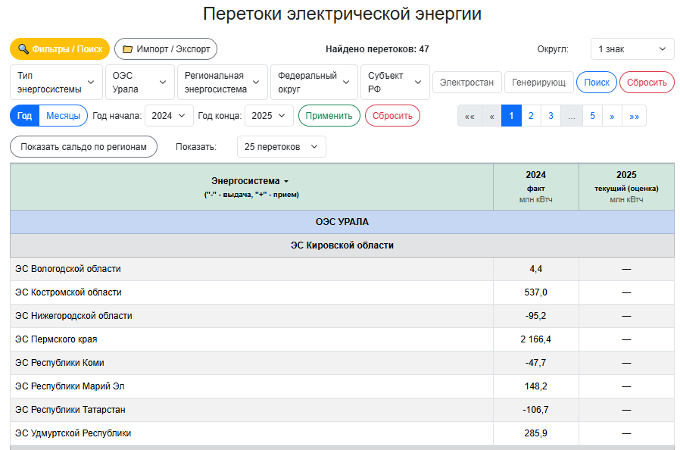
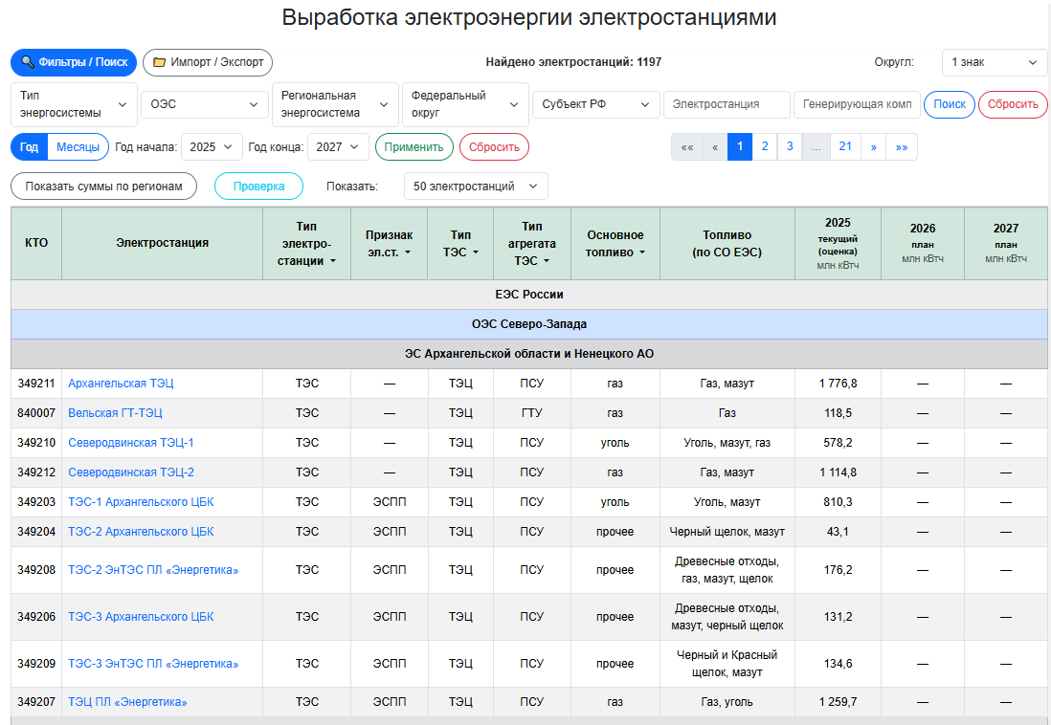
Модуль Балансы ЭЭ и ЭМ (интерфейс модуля) – 1
Импорт и экспорт данных
Межсистемные перетоки электрической энергии и мощности
Выработка электрической энергии электростанциями

Slide 11
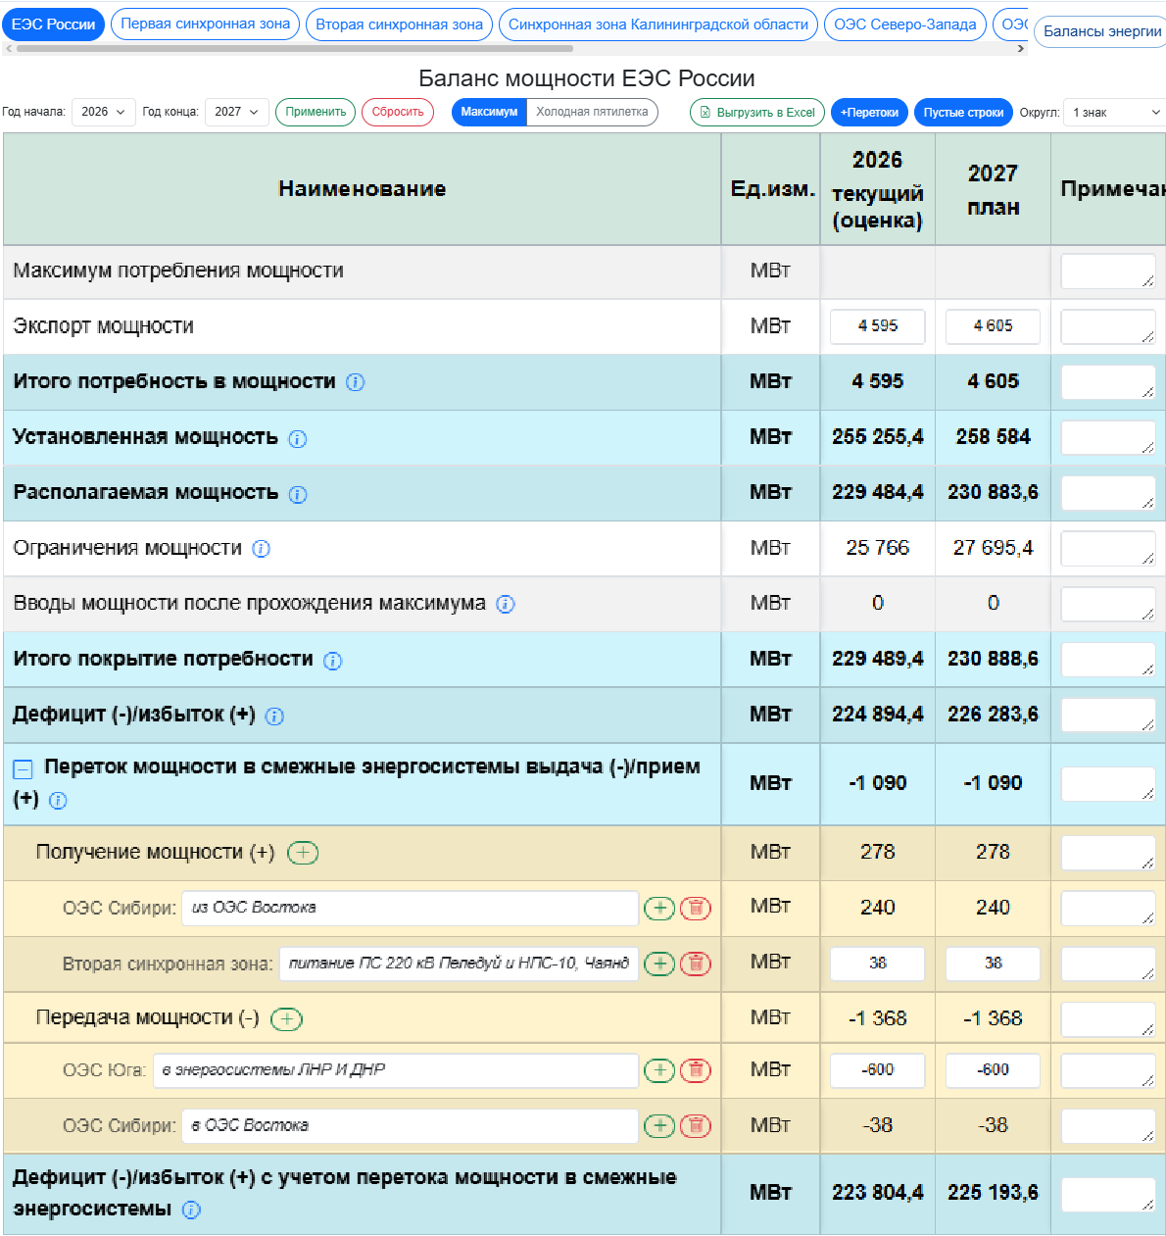
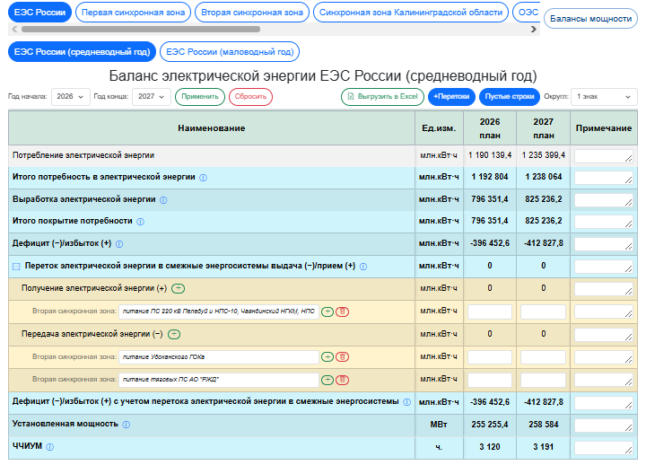
Модуль Балансы ЭЭ и ЭМ (интерфейс модуля) – 2
Сбор показателей из модулей Генерации, Спроса и Нагрузок и формирование балансов электрической энергии и мощности по уровням территориальной иерархии
Поиск, фильтрация и выбор периода отображения данных
Экспорт данных
Настройка округления показателей
Формирование годовой выработки по имеющимся месячным данным
Расчет покрытия и определение дефицита или избытка электрической энергии и мощности с учетом выработки, а также экспорта и перетоков
Добавление, редактирование и удаление данных (в зависимости от роли пользователя)

Slide 12
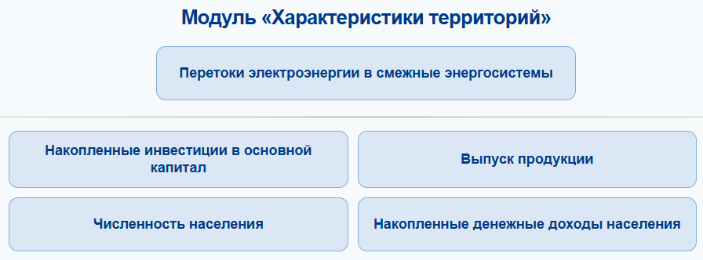
Модуль Балансы ЭЭ и ЭМ (возможности)

Slide 13
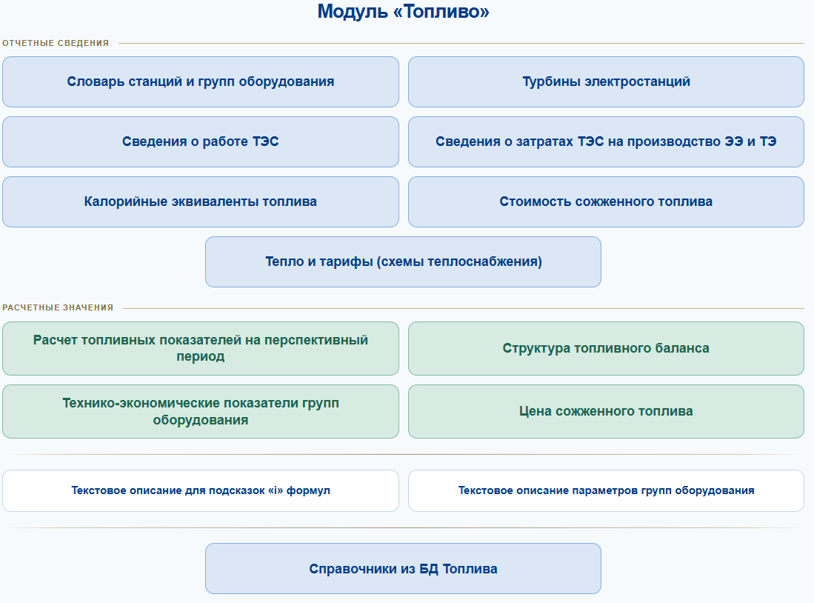
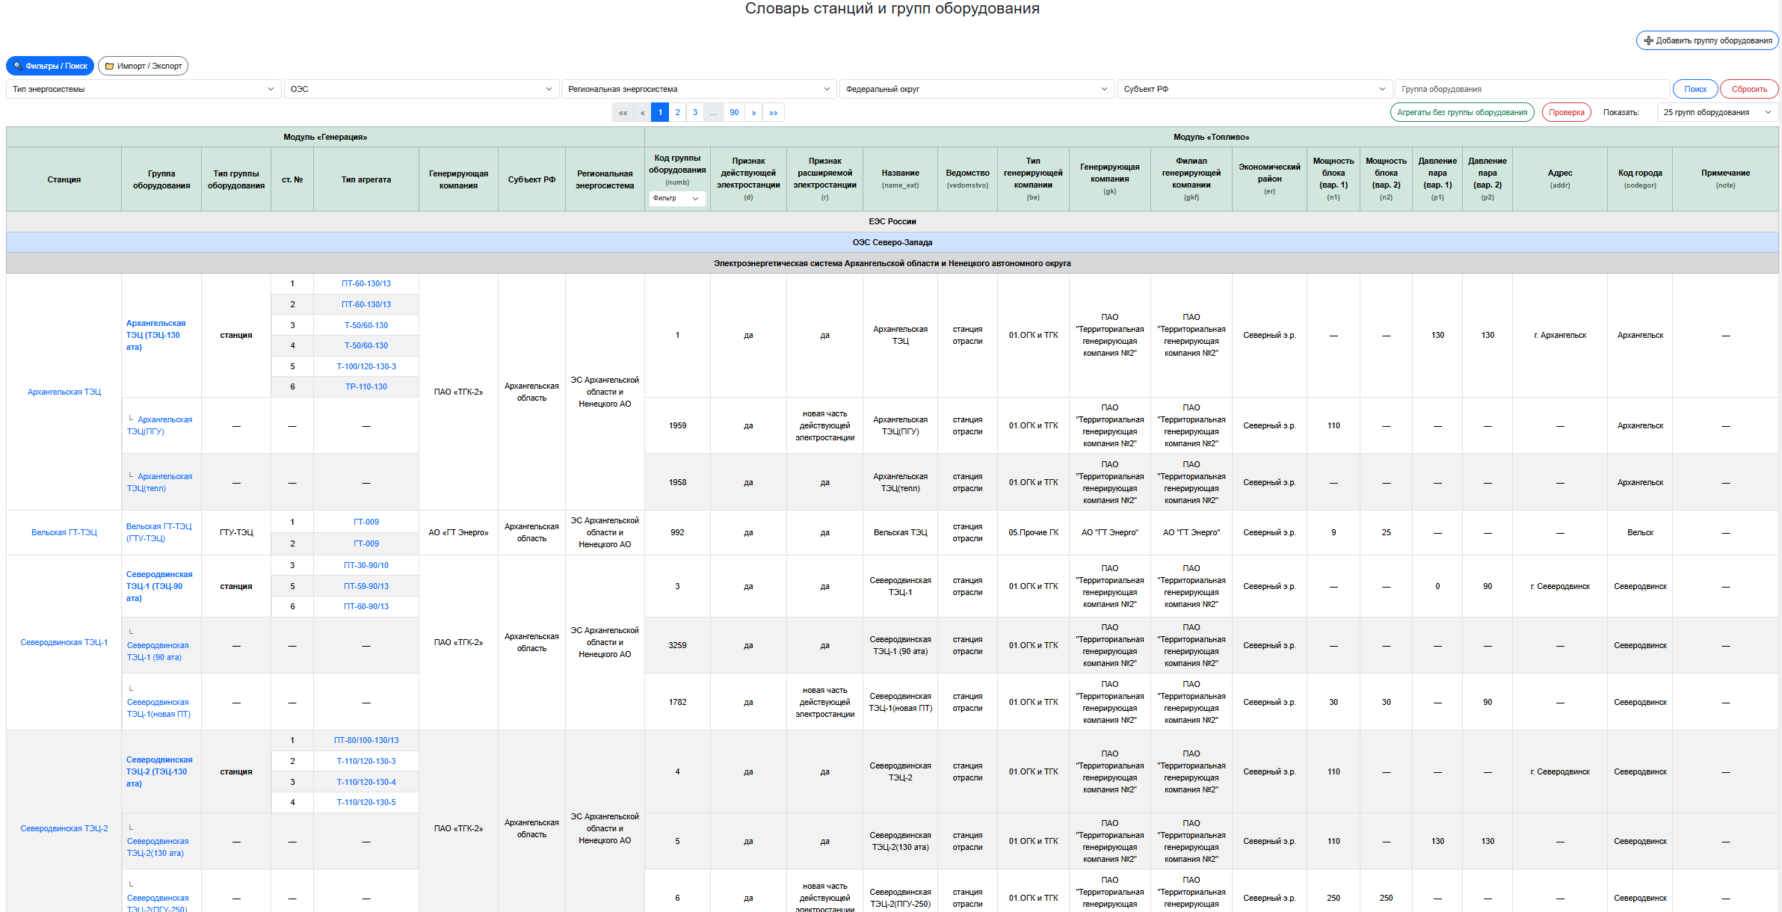
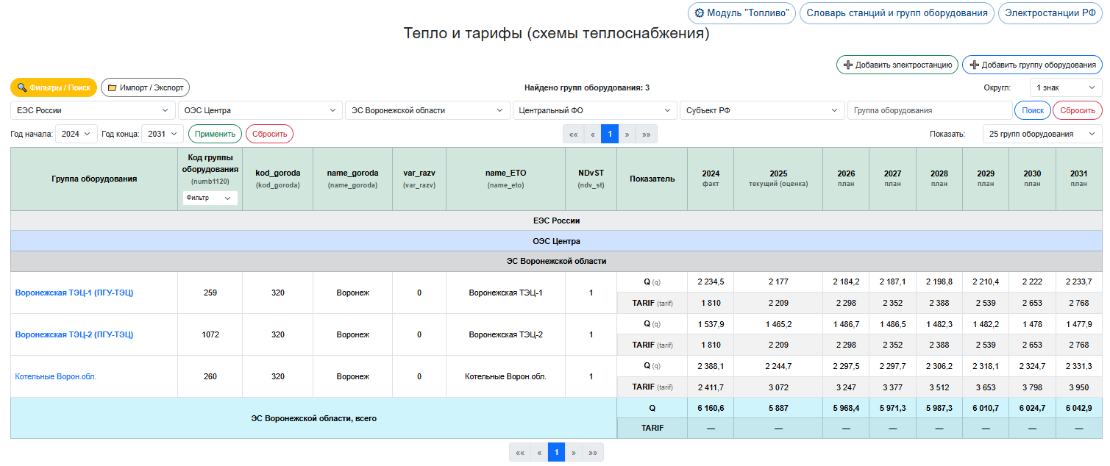
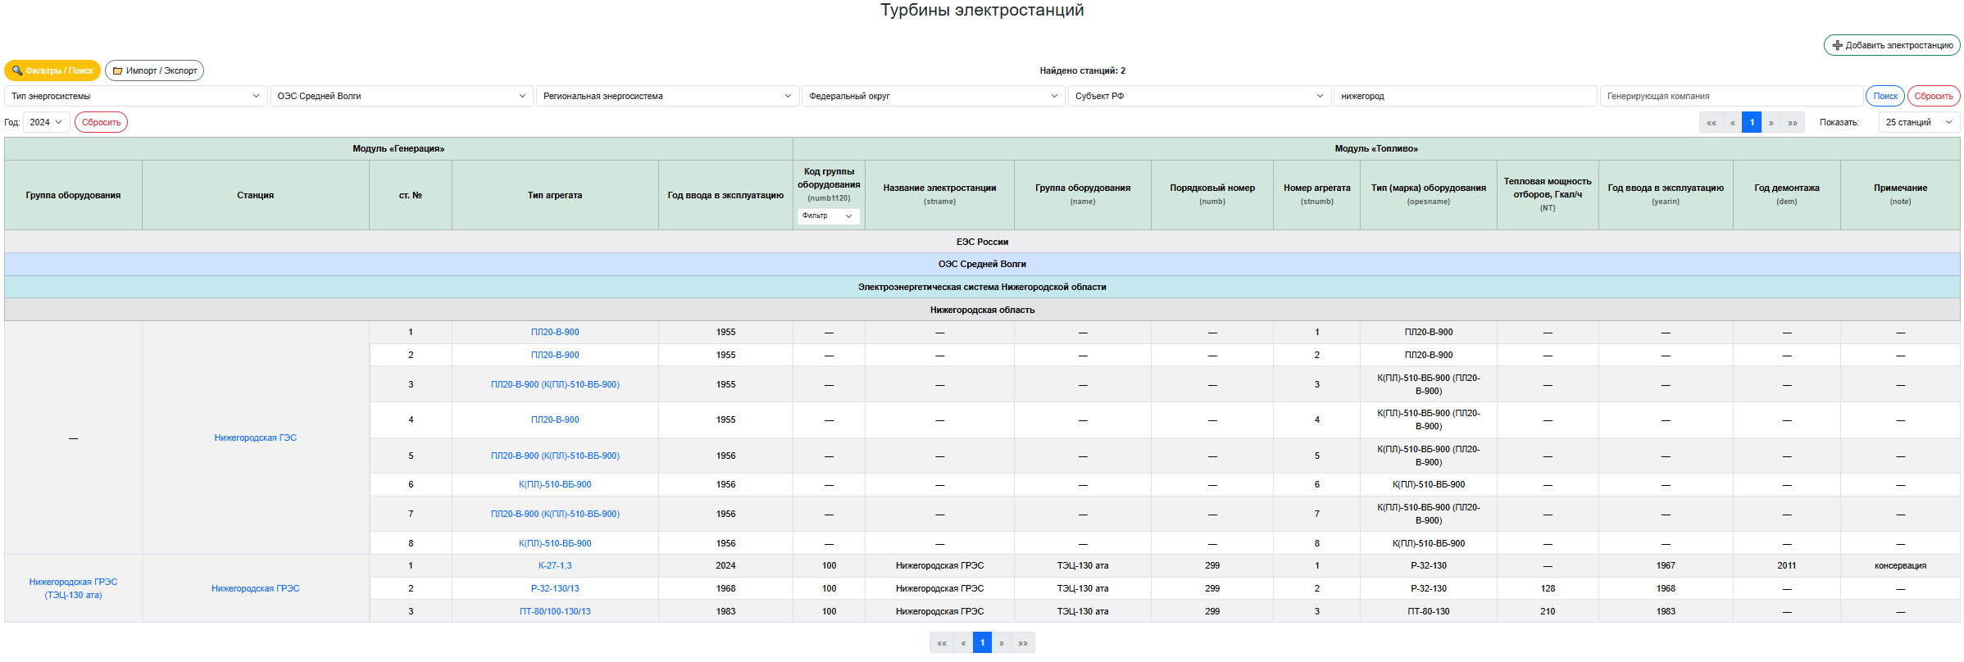
Модуль Топливо (интерфейс) – 1

Slide 14
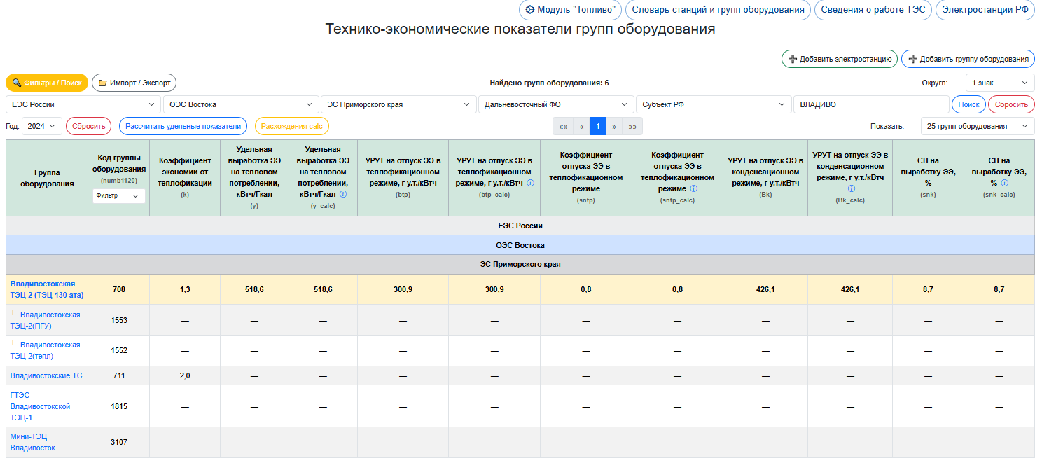
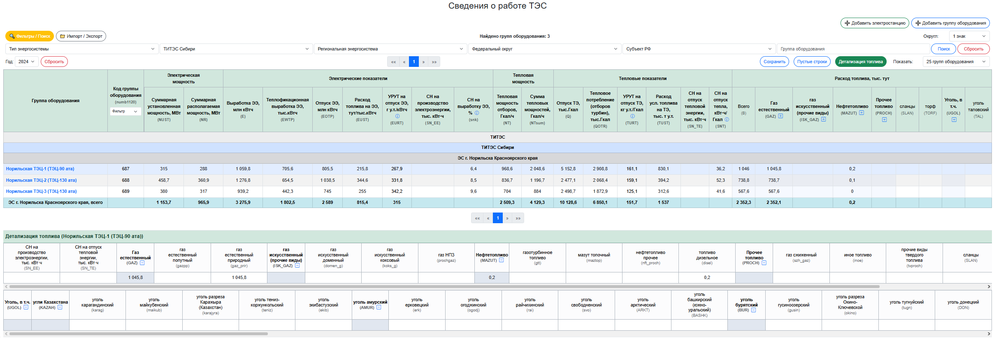
Модуль Топливо (интерфейс) – 2

Slide 15

Модуль Топливо(возможности)
Информационная база
Расчетно-аналитический слой
Пользовательские функции
состав и характеристики групп оборудования, включая котельные, по которым доступны исходные данные;
установленная и располагаемая электрические мощности;
выработка и отпуск электрической энергии;
отпуск тепловой энергии и параметры теплофикационных отборов турбин;
расход топлива на производство электрической и тепловой энергии;
структура и калорийные эквиваленты используемого топлива;
объем и стоимость сожженного топлива;
удельные топливные и технико-экономические показатели
расчет перспективных показателей работы ТЭС;
распределение выработки электрической энергии между группами оборудования;
расчет расхода топлива на производство электрической и тепловой энергии;
распределение расхода топлива по видам;
расчет удельной цены топлива, удельных расходов топлива, СН и ЧЧИУМ
поиск, фильтрация и выбор периода отображения данных;
импорт и экспорт данных;
сопоставление данных с модулем Генерация;
ведение состава групп оборудования и турбин;
проверка полноты связей и выявление расхождений в данных;
настройка поясняющих текстов формул;
настройка округления показателей;
добавление, редактирование и удаление данных (в зависимости от роли пользователя)
Передача данных в модули «Балансы», «Экология» и «Рациональная структура» (конец 2026)

Slide 16
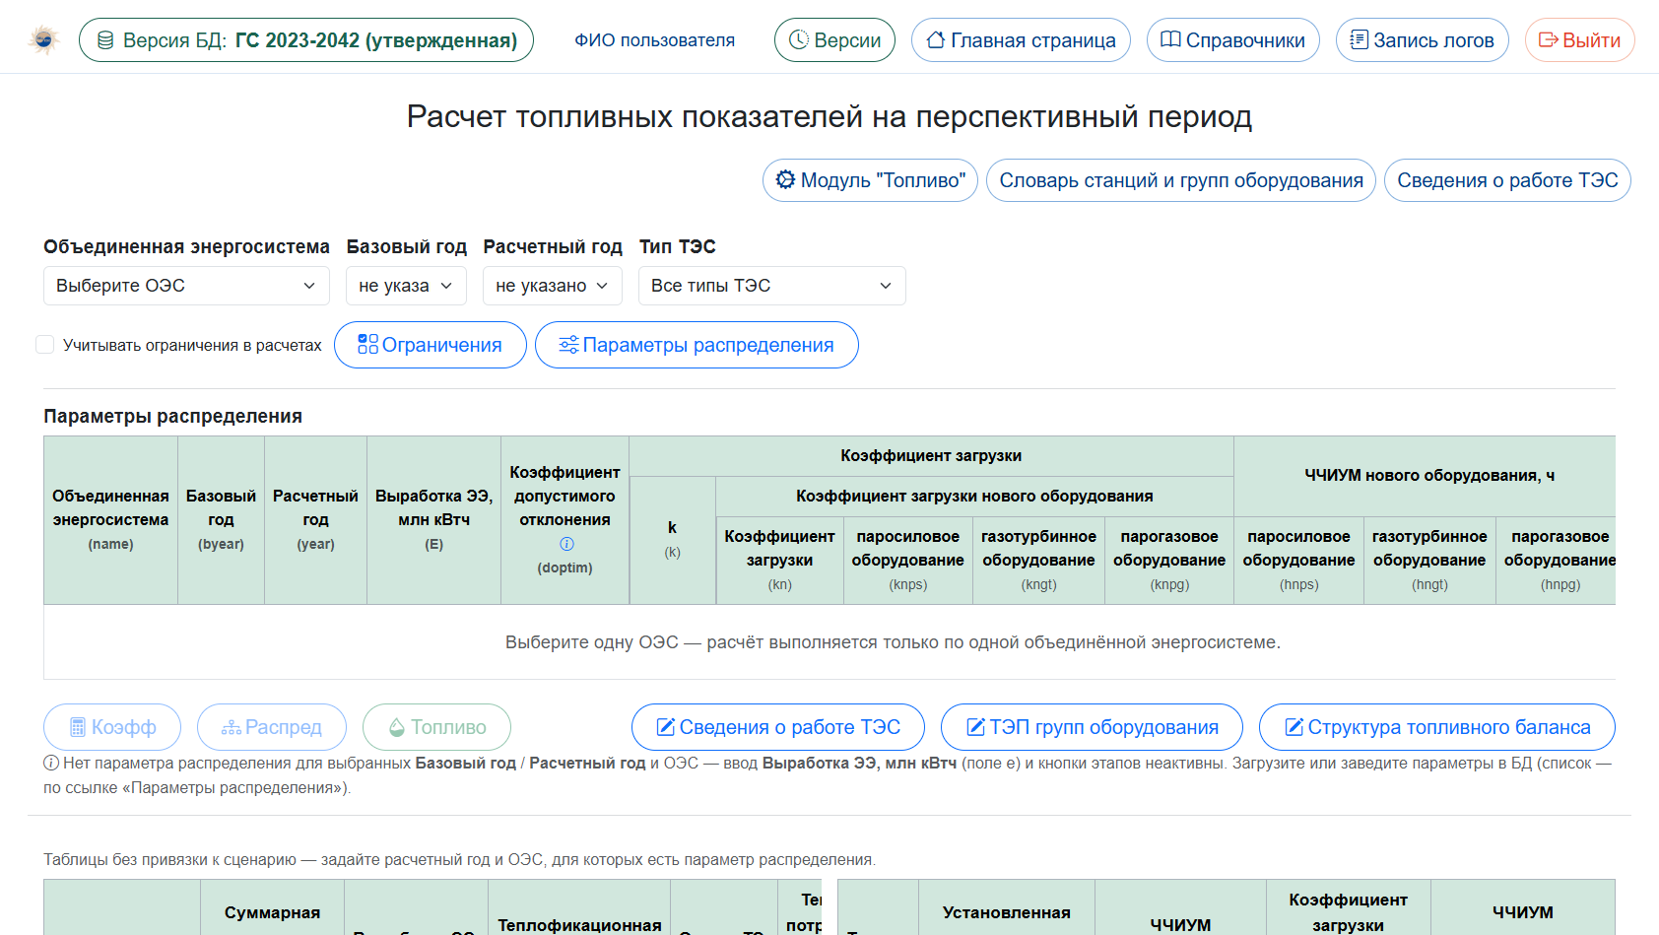
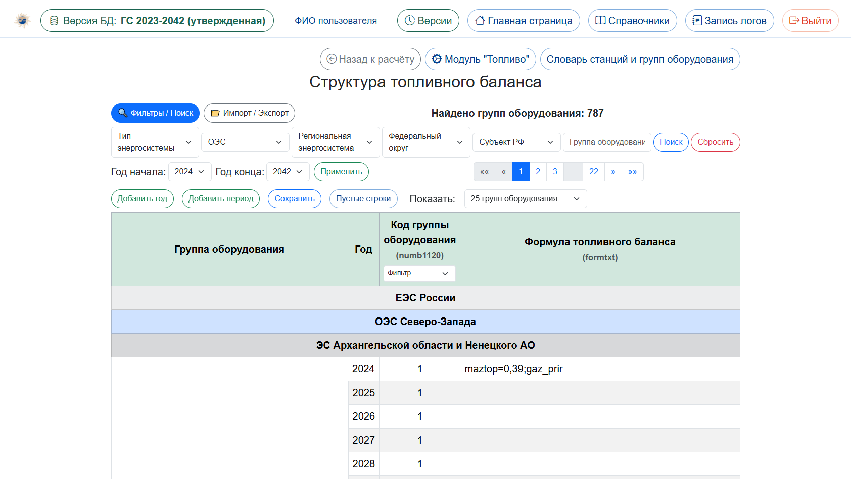
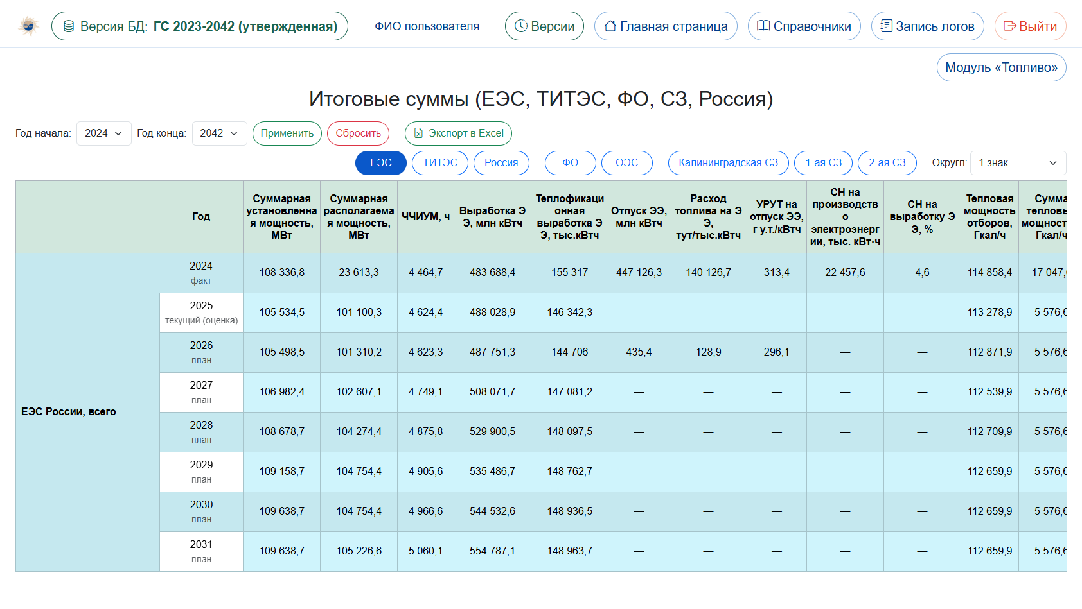
Топливо: расчетная цепочка Коэфф → Распред → Топливо
Коэфф
Распред
Топливо
1
2
3
Параметры и коэффициенты расчета
Распределение выработки / топлива
Итоговые топливные показатели
Интерфейс расчета
Топливный баланс
Итоги по топливу

Slide 17
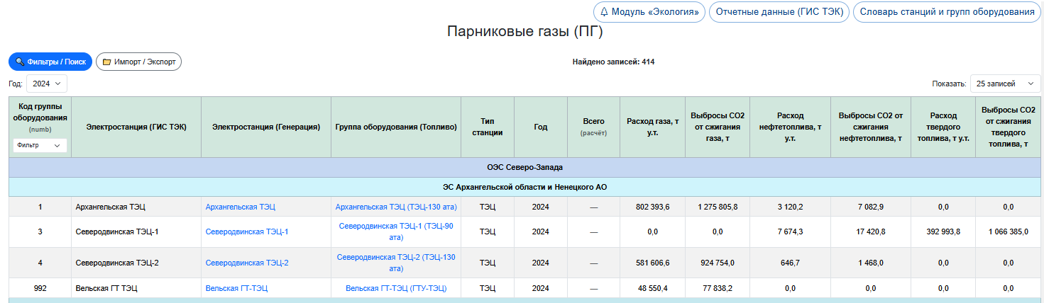
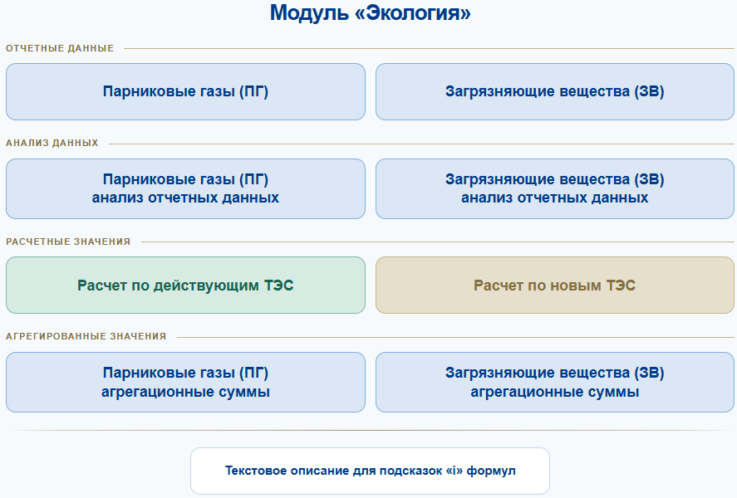
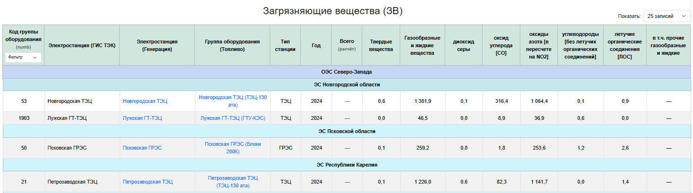
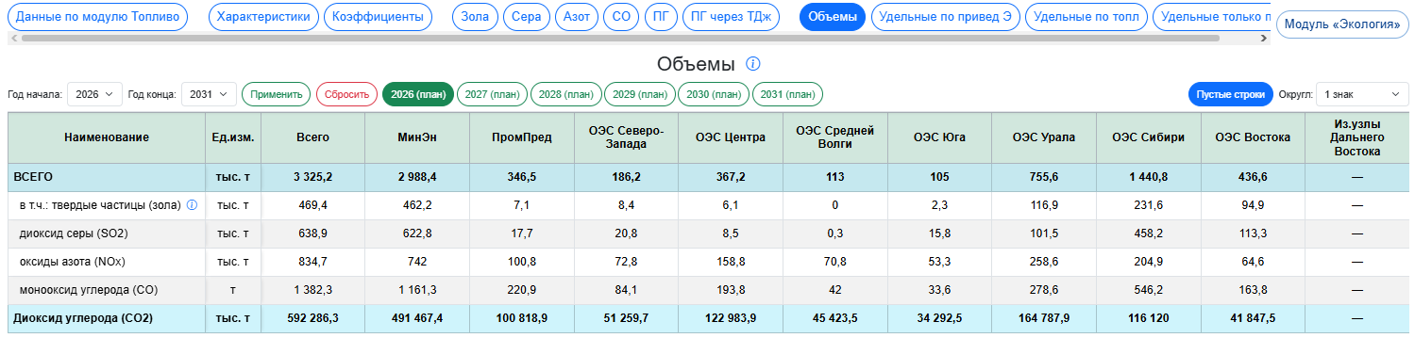
Модуль Экология (интерфейс)

Slide 18
Модуль Экология (возможности)
Информационная база
Расчетно-аналитический слой
Пользовательские функции
отчетные показатели выбросов парниковых газов и загрязняющих веществ электростанций;
расход топлива по его основным видам;
выработка электрической энергии и отпуск тепловой энергии;
удельные выбросы загрязняющих веществ;
аналогичные показатели котельных, находящихся на балансе электростанций, при наличии исходных данных
расчет выбросов парниковых газов по видам сожженного топлива;
расчет выбросов загрязняющих веществ по действующим ТЭС;
расчет суммарных и удельных выбросов;
сопоставление отчетных данных ГИС ТЭК с данными о составе оборудования и расходе топлива;
формирование показателей с учетом и без учета котельных
поиск, фильтрация и выбор периода отображения данных;
импорт и экспорт данных;
настройка поясняющих текстов формул;
настройка округления показателей
Передача данных в другие модули отсутствует

Slide 19
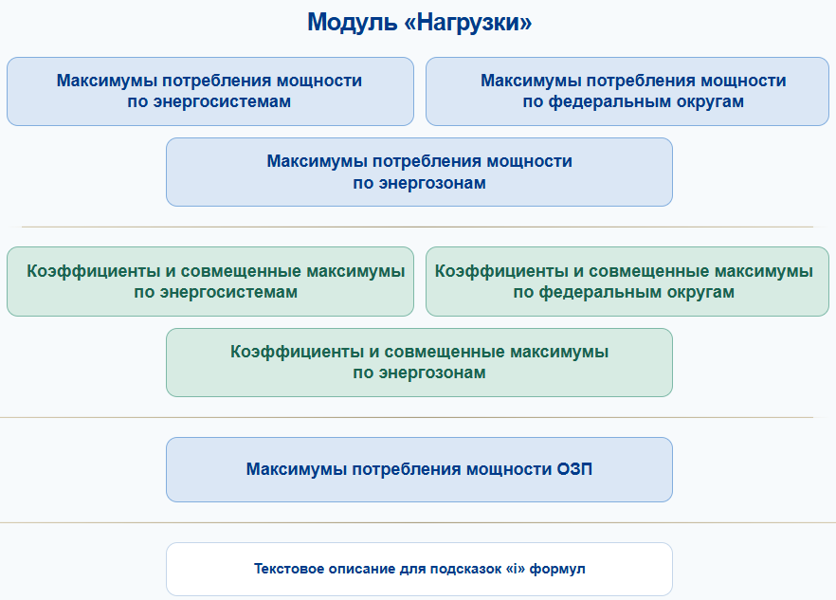
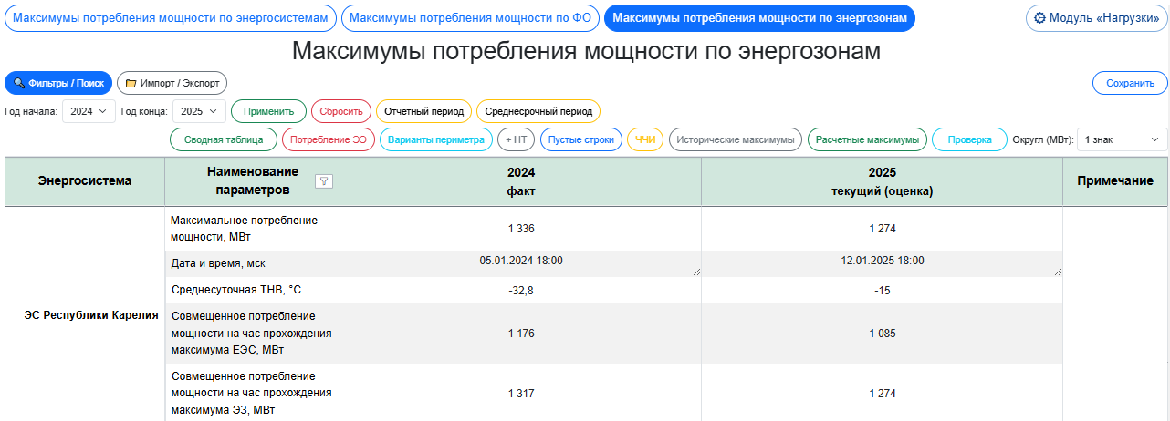
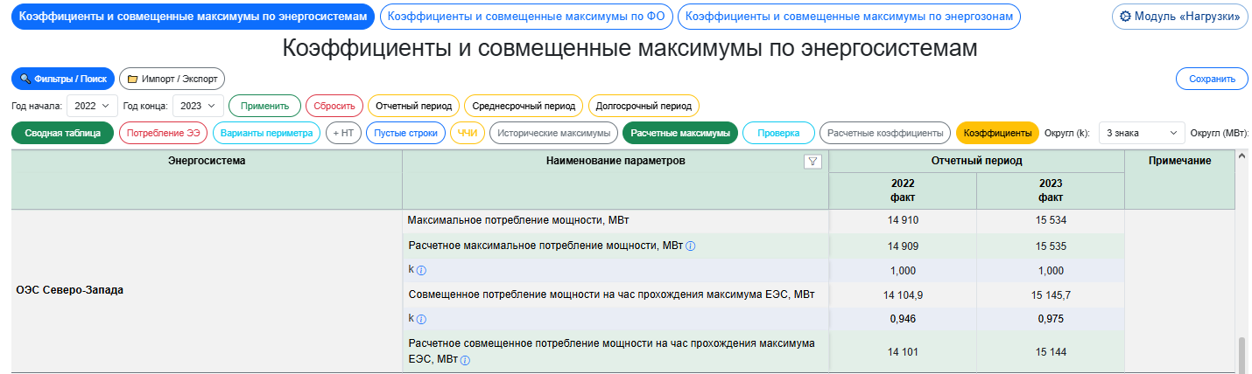
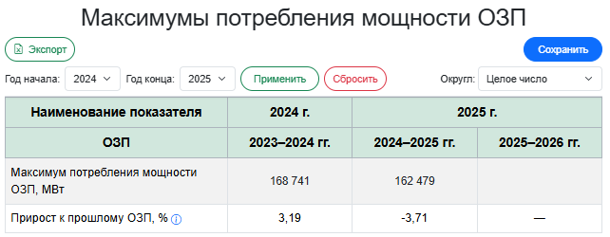
Модуль Нагрузки (интерфейс)

Slide 20
Модуль Нагрузки (возможности)
Информационная база
Расчетно-аналитический слой
Пользовательские функции
потребление электрической энергии;
максимумы потребления мощности;
собственные и совмещенные максимумы потребления мощности;
даты и время прохождения максимумов;
фактические, оценочные и плановые значения показателей
расчет агрегированных максимумов по совмещенным значениям нижестоящих территорий;
расчет коэффициентов совмещения максимумов;
определение совмещенных максимумов на час прохождения максимума энергосистемы, ОЭС, энергозоны и ЕЭС России;
формирование сводных показателей по уровням территориальной иерархии;
сопоставление исторических и расчетных максимумов потребления мощности
поиск, фильтрация и выбор периода отображения данных;
экспорт данных;
формирование сводных таблиц;
настройка округления показателей;
выбор варианта территориального периметра;
настройка поясняющих текстов формул;
просмотр истории изменений сводных показателей нагрузки;
добавление, редактирование и удаление данных (в зависимости от роли пользователя)
Передача данных в модули «Балансы» и «Спрос»

Slide 21
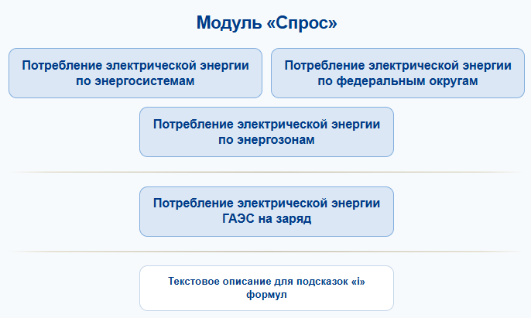
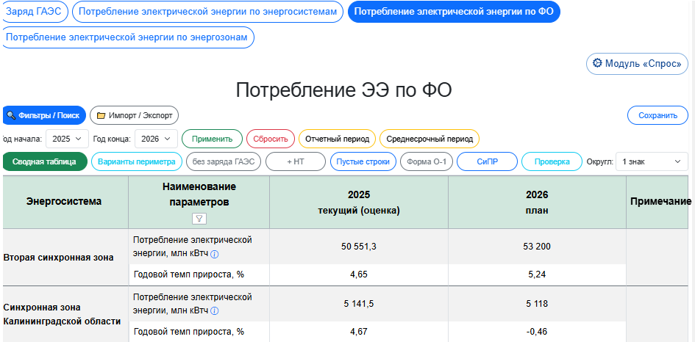
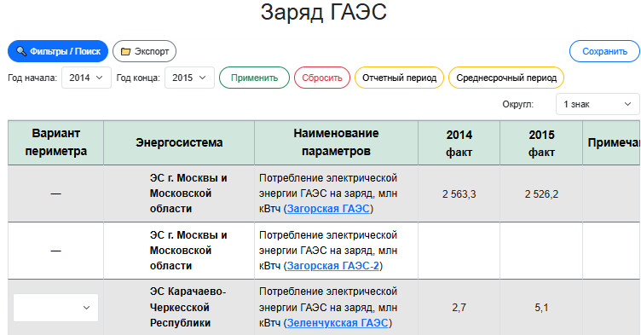
Модуль Спрос (интерфейс)

Slide 22
Модуль Спрос (возможности)
Информационная база
Расчетно-аналитический слой
Пользовательские функции
фактические, оценочные и плановые объемы потребления электрической энергии;
потребление по энергосистемам, ФО и энергозонам;
потребление с учетом различных вариантов территориального периметра;
расход электрической энергии на заряд ГАЭС
расчет абсолютных приростов потребления;
расчет годовых темпов прироста потребления;
формирование итоговых значений по уровням территориальной иерархии;
совместное представление фактических, оценочных и плановых значений потребления;
учет расхода электрической энергии на заряд ГАЭС
поиск, фильтрация и выбор периода отображения данных;
импорт и экспорт данных;
выбор варианта территориального периметра;
формирование сводных таблиц;
настройка поясняющих текстов формул;
просмотр истории изменений сводных показателей потребления и расхода электроэнергии на заряд ГАЭС;
настройка округления показателей;
добавление, редактирование и удаление данных (в зависимости от роли пользователя)
Передача данных в модули «Балансы», «Долгосрочный прогноз потребления» и «Нагрузки»

Slide 23


М. Долгосрочный прогноз потребления (интерфейс)

Slide 24
М. Долгосрочный прогноз потребления (возможности)
Информационная база
Расчетно-аналитический слой
Пользовательские функции
выпуск продукции и накопленные инвестиции в основной капитал по ВЭД;
ВРП;
потребление электрической энергии по ВЭД;
потери электрической энергии в сетях;
расход электрической энергии на собственные нужды электростанций;
фактические и прогнозные значения показателей по РФ и ФО
расчет фактической и перспективной электроемкости по РФ и ФО;
расчет электроемкости по ВЭД;
определение зависимости электроемкости от накопленных инвестиций;
расчет коэффициентов эластичности и параметров расчетных зависимостей;
расчет перспективного потребления электрической энергии на основе прогнозного выпуска продукции;
определение отклонений фактической электроемкости от расчетной;
расчет темпов прироста потребления;
графическое представление фактических и расчетных зависимостей
поиск, фильтрация и выбор периода отображения данных;
импорт и экспорт данных;
настройка округления показателей;
настройка поясняющих текстов формул;
проверка характерных точек расчетной зависимости на аномальные значения;
просмотр истории изменений данных долгосрочного прогноза;
редактирование данных (в зависимости от роли пользователя)
Передача данных в модуль «Рациональная структура» (конец 2026)

Slide 25






Электроемкость и экономика: своды, ВЭД, журналы
Электроемкость
Экономика
Хаб электроемкости
Хаб экономики
Таблица по ФО
АФКИ / инвестиции
ВЭД / потребление
Журнал изменений

Slide 26

Модуль Характеристики территорий (интерфейс)

Slide 27
Модуль Характеристики территорий (возможности)
Информационная база
Расчетно-аналитический слой
Пользовательские функции
объемы выпуска продукции по ВЭД;
накопленные инвестиции в основной капитал;
численность населения;
накопленные денежные доходы населения
формирование итогов по ВЭД;
агрегирование показателей ФО до уровня РФ;
формирование итоговых показателей по промышленности и экономике в целом
поиск, фильтрация и выбор периода отображения данных;
импорт и экспорт данных;
настройка округления показателей
Передача данных в модули «Спрос» и «Долгосрочный прогноз потребления»

Slide 28
Итоги Этапа 1
Единая среда данных · рабочие модули · прослеживаемость

Slide 29

Оценка наполненности базы данных
Проведена количественная оценка наполненности двух рабочих версий базы данных: «ГС 2023–2042 (утвержденная)» и «СиПР 2026–2031 (рабочая)». Архивные версии в расчет не включались.
При оценке не учитывались технические поля и неиспользуемые колонки. Для модуля «Топливо» оценивалась доля строк, содержащих хотя бы один числовой показатель, для остальных модулей – доля заполненных содержательных ячеек.
Результаты оценки:
данные содержатся в 117 из 147 анализируемых таблиц;
наполненность строк модуля «Топливо» – 95,3 %;
наполненность ячеек остальных модулей – 77,8%.
Значения по модулям:
Электроемкость
Экология
97%
95%
Топливо
Экономика
95,3%*
81%
Потребление электрической энергии
Справочники
91%
91%
Генерация
Спрос и нагрузки
87%
59%
Балансы
67%
*Для Топлива применяется отдельный критерий: строка считается наполненной при наличии хотя бы одного числового показателя
Группировка выполнена по таблицам БД и не во всех случаях совпадает с пользовательским делением на модули. Показатели характеризуют техническую наполненность базы данных и не являются оценкой полноты, актуальности или качества содержащихся сведений

Slide 30

Итоги Этапа 1 (2026)
Сформирована единая информационная среда для ведения основных данных, используемых при подготовке документов перспективного развития
Реализованы расчетные блоки для формирования и проверки ключевых показателей
Создан механизм работы с самостоятельными версиями БД и вариантами расчетного периметра
Обеспечено сквозное использование данных между функциональными модулями
АРМ наполняется фактическими рабочими данными и используется сотрудниками подразделения
Формируется база для перехода к практическому использованию реализованных модулей с 2027 года
Этап I (2024)
Этап III (2026)
Формирование методологической основы: усовершенствование методических положений и определение назначения системы
Создание базового функционального ядра, реализация основных модулей, загрузка рабочих данных и проверка расчетной логики
1
2
3
4
Этап II (2025)
Этап IV (2027)
Проектирование функциональной модели и архитектуры данных: определение состава основных блоков и создание структуры базы данных
Переход от базового функционального ядра к полной расчетно-аналитической системе: расширение функционала, повышение автоматизации и оптимизация работы с данными

Slide 31


Спасибо за внимание!
www.ntcees.ru
Официальный сайт
https://t.me/so_ups_official
Официальный
телеграм-канал
АО «НТЦ ЕЭС» · НИО-10
АРМ «Генеральная схема» · Этап 1 · 2026

